Slide 1

Academia: Informática
Tema: Validación de datos
Profesor (a): Baños García Yesenia, Lic. Comp.
Periodo: Julio – Diciembre 2014

Slide 2
Resumen
La validación de datos en una hoja de cálculo permite definir el tipo de datos a introducir en una celda. Por lo que evita que los usuarios introduzcan datos no válidos.
Palabras clave: Validación de datos, número, fecha y hora, longitud y lista de valores.

Slide 3
Abstract
Data validation in spreadsheet to define the type of data to be entered in a cell. It prevents users from entering invalid data.
Keywords: Data validation, number, date and time, longitude and values list.

Slide 4
Validación de datos
La validación de datos en la hoja de cálculo es una forma de controlar la introducción de datos que no cumplen con los requisitos definidos.
La validación de datos es útil porque se pueden diseñar una serie de formularios donde es necesario definir la celda, fila, columna y el tipo de dato a introducir.

Slide 5
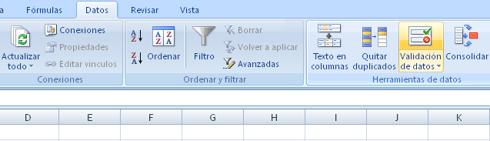
Pasos para validar una o varias celdas
1. Seleccionar la(s) celda(s) que se validará(n)
2. Se selecciona el comando Validación de datos que se encuentra en el grupo de Herramientas de datos de la ficha Datos.

Slide 6
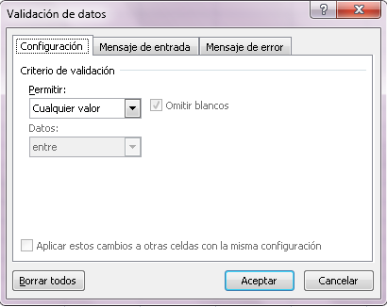
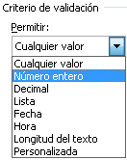
Pasos para validar una o varias celdas
3. Elige la opción Validación de datos, se activará el cuadro de diálogo correspondiente.
4. La pestaña Configuración tiene el cuadro despegable Permitir; el cuál muestra los diferentes tipos de datos.

Slide 7
Tipos de datos que se pueden validar
Número.- La entrada debe ser un número entero o decimal. Se puede establecer un valor mínimo o máximo.
Fecha y hora.- Se establece un mínimo o máximo.
Longitud.- Se establece un límite de caracteres que se pueden escribir en una celda.
Lista de valores.- Se realiza una lista de opciones de donde el usuario elegirá.

Slide 8
Tipos de mensaje que se pueden mostrar en la validación
Una vez que se valida la celda se puede o no definir dos tipos de mensajes:
Mensaje de entrada
Se visualiza cuando se da clic en la celda validada, antes de que se introduzcan los datos.
Mensaje de error
Se visualiza cuando los datos introducidos son erróneos no cumplen con los requisitos definidos.

Slide 9
Tipos de mensaje de error
Mensaje de información.- No impide ala entrada de datos no válidos, incluye un icono de información, un botón Aceptar que introduce los datos y un botón Cancelar, que restaura el valor anterior.
Mensaje de advertencia.- No impide la entrada de datos, incluye el texto, un icono de advertencia y tres botones: Si, No y Cancelar. Mensaje de detención.- No permite la entrada de datos, incluye el texto, un icono de detención y dos botones: Reintentar y Cancelar.

Slide 10
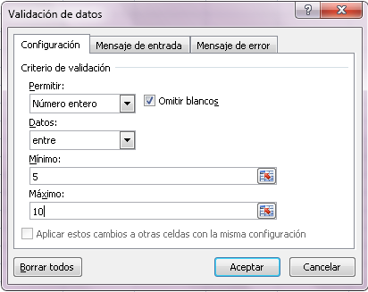
Ejemplo de validación de celda
Se desea validar una celda para introducir calificaciones donde el valor mínimo es 5 y máximo 10.
1. Posicionarse en la celda que se va introducir el dato.
2. Activar el cuadro de diálogo Validación de datos.
3. Elegir de la lista desplegable Permitir : Número entero, se activarán los cuadros de Datos, Mínimo y Máximo.
4. Despliega el cuadro Datos y elige la opción Entre.
5. Se anota en el cuadro Mínimo el valor 5 y en Máximo 10.

Slide 11
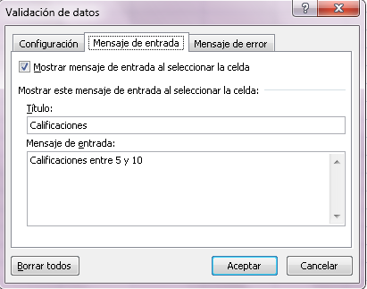
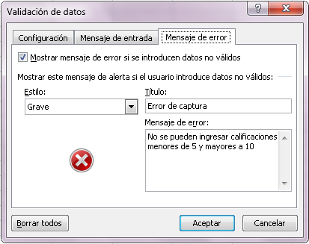
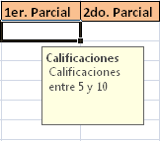
6. En la ficha Mensaje de entrada, se escribe lo que se desea que aparezca al posicionarse en la celda validada.
7. En la ficha Mensaje de error, se elige el tipo de mensaje que aparecerá cuando el dato sea invalido.
8. Una vez configurada la validación de datos se da un clic en el botón Aceptar.

Slide 12
Bibliografía
Cecilia Pérez Chávez, Informática para preparatoria, Editorial ST, Primera Edición, Junio 2010.

